Slide 1

Netflix 트렌드와 성공 공식
시간의 변화에 따른 컨텐츠 유행 추이 분석
<지금 우리 데이터는> 조
조현빈, 황시연, 신은정, 박설현

Slide 2

목차
2. 변수간의 관계 확인
연도/국가별 영화, 드라마 제작 증가세 분석
제작 국가별 영화, 드라마 비율 및 시간에 따른 변화 추이
연도별 제작 장르(/배우/감독)
시간에 따른 국가별 인기장르 추이
제작 관람가 분석
3. 결론
데이터 살펴보기
변수 종류 및 형태 확인
결측치 확인 및 처리
칼럼별 데이터의 분포 시각화

Slide 3
Netflix
방향성
시간이 지남에 따라 점점 많은 컨텐츠를 만드는 국가는 어디인가?
연도별로 시간의 흐름에 영향을 받는 장르가 있는가?
제작되는 관람가의 분포는 어떻게 변해왔는가?

Slide 4
Netflix
1. 데이터 살펴보기

Slide 5
Netflix
1.
A. 변수 종류 및 형태 확인
B. 결측치 확인 및 처리
C. 칼럼 별 데이터 분포 시각화

Slide 6
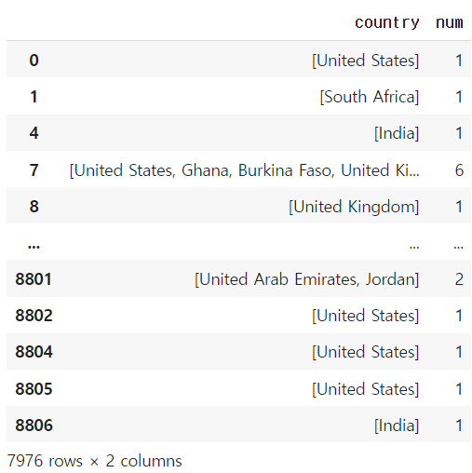
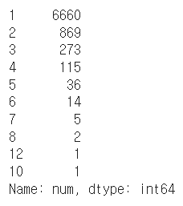
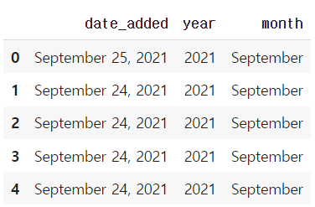
Netflix
1.
B
Date added 전처리 (좌)
Country 전처리 (우)
Notes:
<B. 결측치 확인 및 처리> 파트 시작
정확한 날짜에 관한 정보가 있는데, 이는 불필요하게 자세하기 때문에 년,월 단위로 나누어 새로운 칼럼 year_added, month_added에 추가하도록 한다.
국가 데이터에는 결측치가 많이 존재하기 때문에, 이를 drop한 후에 countries에 새로 할당한다. 또한 국가 데이터는 다음과 같이 복수 개가 있는 칸이 있는데, 이중 첫 번째 국가만 사용하도록 한다. 이를 'first_country'에 새로 할당한다.

Slide 7
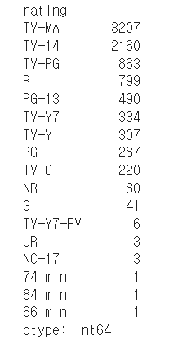
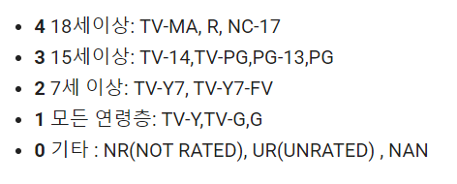
Netflix
1.
B
iii) Ratings결측치 처리
Notes:
74 min, 84 min, 66 min의 이상치가 발견되었다. 이를 NaN으로 변환하여, 이후에 dropna()로 빼고 진행하겠다. 이전에 결측치 확인할때 rating에 4개 칸이 NaN인 것을 확인하였다. 위의 3 값도 NaN으로 변환하면 결측치는 총 7개가 될 것이다.

Slide 8
Netflix
1.
B
Type과 장르 one-hot encoding
STEP
01
STEP
02
STEP
03
STEP
04
1
2
3
4
listed_in 장르로 one-hot encoding진행
데이터에 one-hot encoding결과물 추가
영화 데이터와 드라마 데이터를 movie와 tv에 할당
장르 고유값을
리스트로
Notes:
데이터의 type에 따라 영화와 TV Show로 나뉘는데, 이 type에 따라 listed_in칼럼의 장르 종류도 나뉘게 된다. 그에 따라 영화와 TV Show 데이터로 분리하여 사용을 하겠다. listed_in의 장르는 복수 개로 존재하기도 하기 때문에 이 정보가 모두 반영이 되도록 one-hot-encoding을 진행한다.

Slide 9
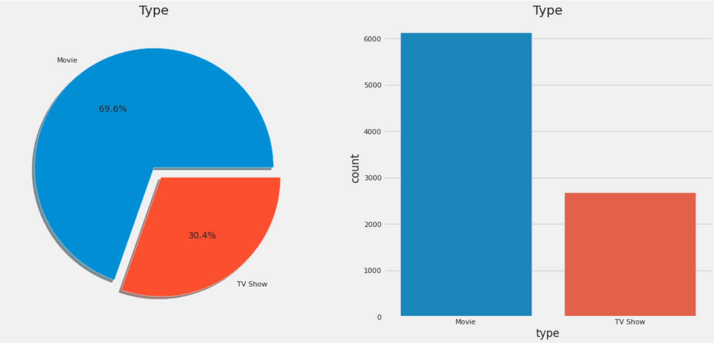
Netflix
1.
C
i) Type
Notes:
<C. 칼럼 별 데이터 분포 시각화> 파트 시작
데이터의 약 70%가 영화임을 알 수 있다. 후에 데이터 간 관계를 볼 때 Movie 데이터와 TV Show 데이터를 나누어 살펴본다.

Slide 10
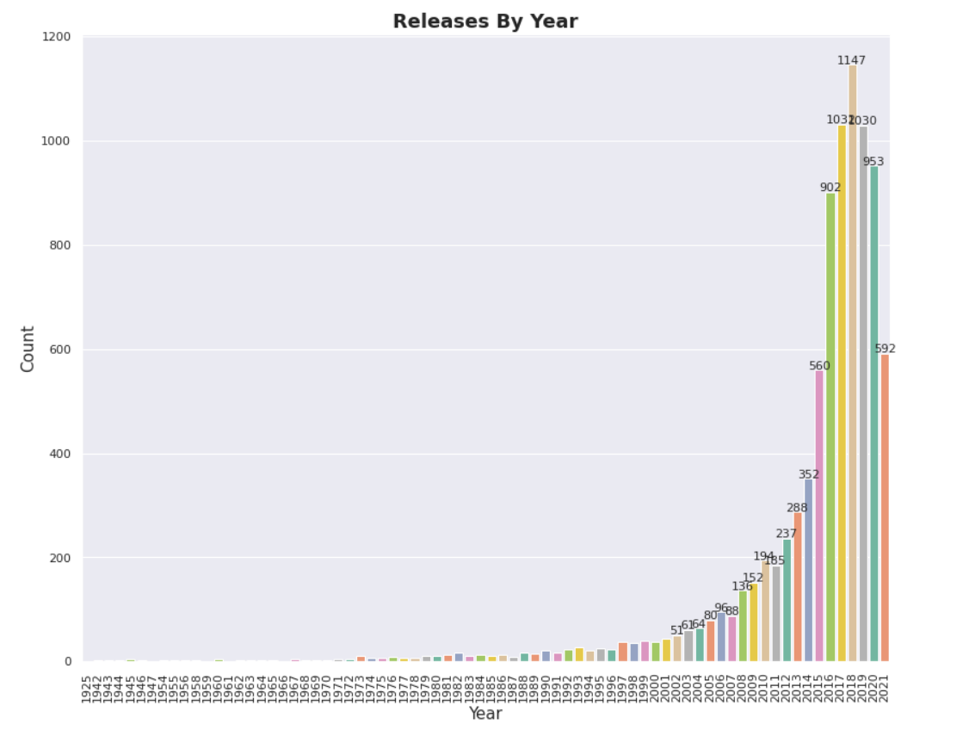
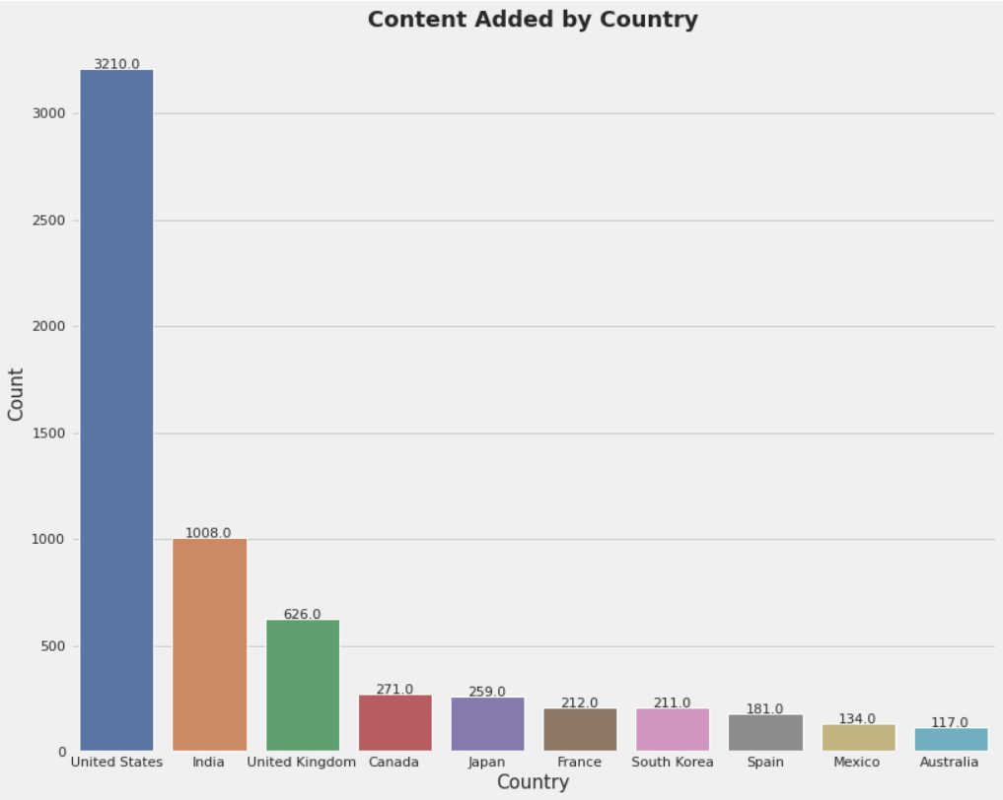
Netflix
1.
C
ii) Country / iii) Release Year
Notes:
Country- 89개의 국가가 포함되어 있음을 알 수 있다. 국가별로 넷플릭스에 추가된 컨텐츠를 살펴본다.
Release Year - 콘텐츠가 개봉된 연도를 나타낸다. 2018년에 개봉된 영화가 가장 많이 있음을 볼 수 있다.

Slide 11
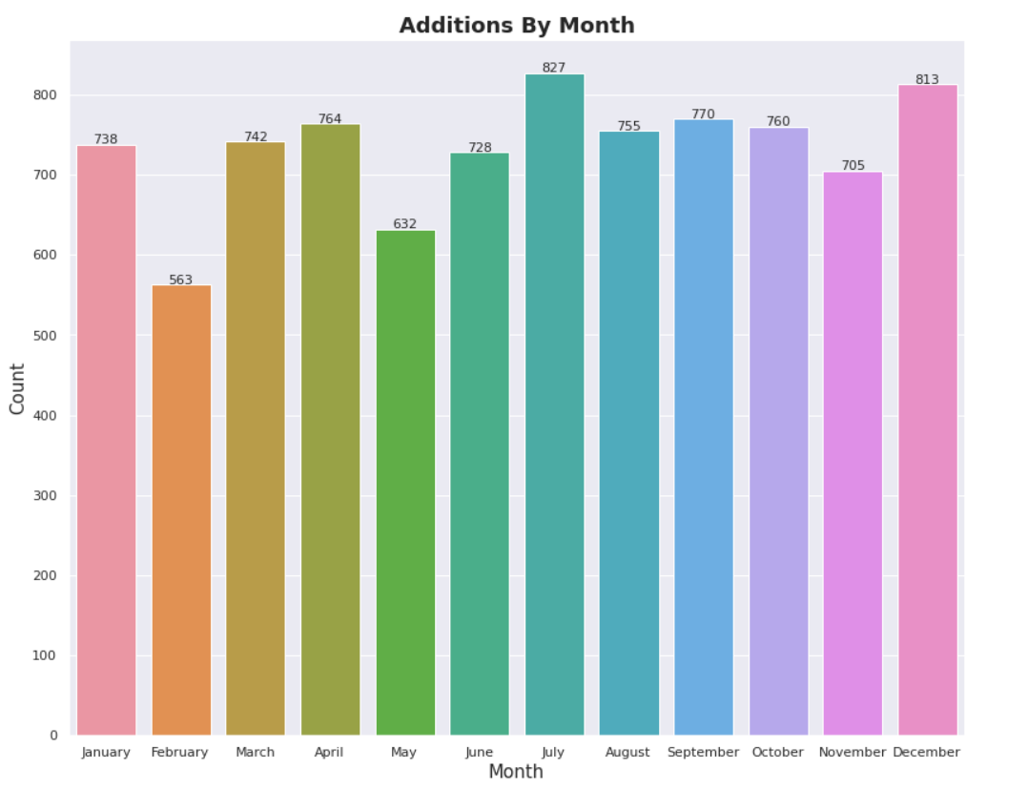
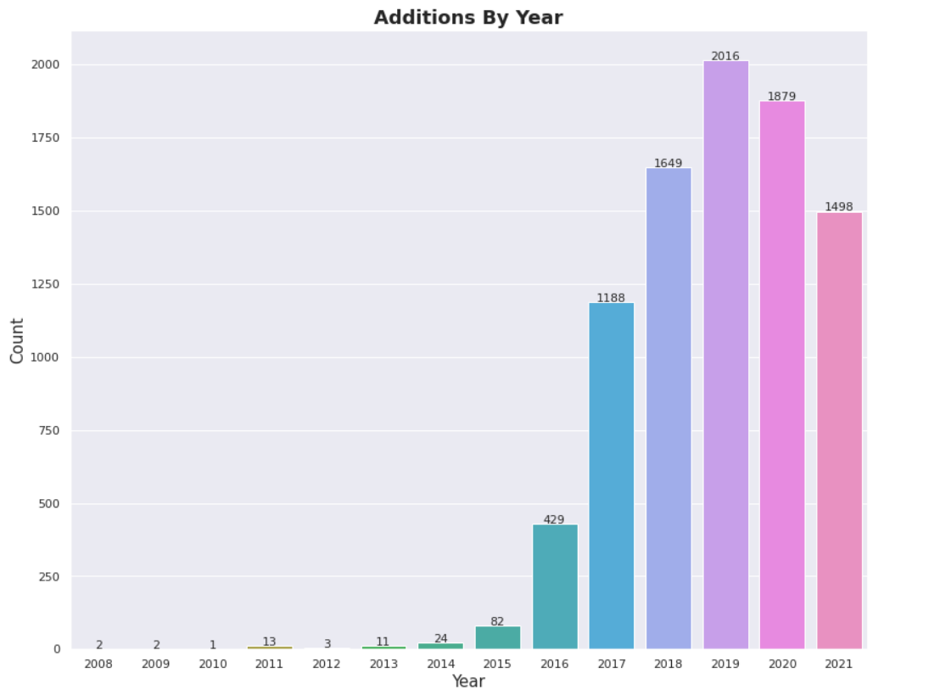
Netflix
1.
C
iv) Date_added
Notes:
넷플릭스에 컨텐츠가 추가된 날짜를 의미한다.
일월연도가 다 나타나 있기 때문에 연도와 월별로 나누어 살펴본다.
2015년부터 콘텐츠가 급격하게 추가된 것을 볼 수 있다.

Slide 12
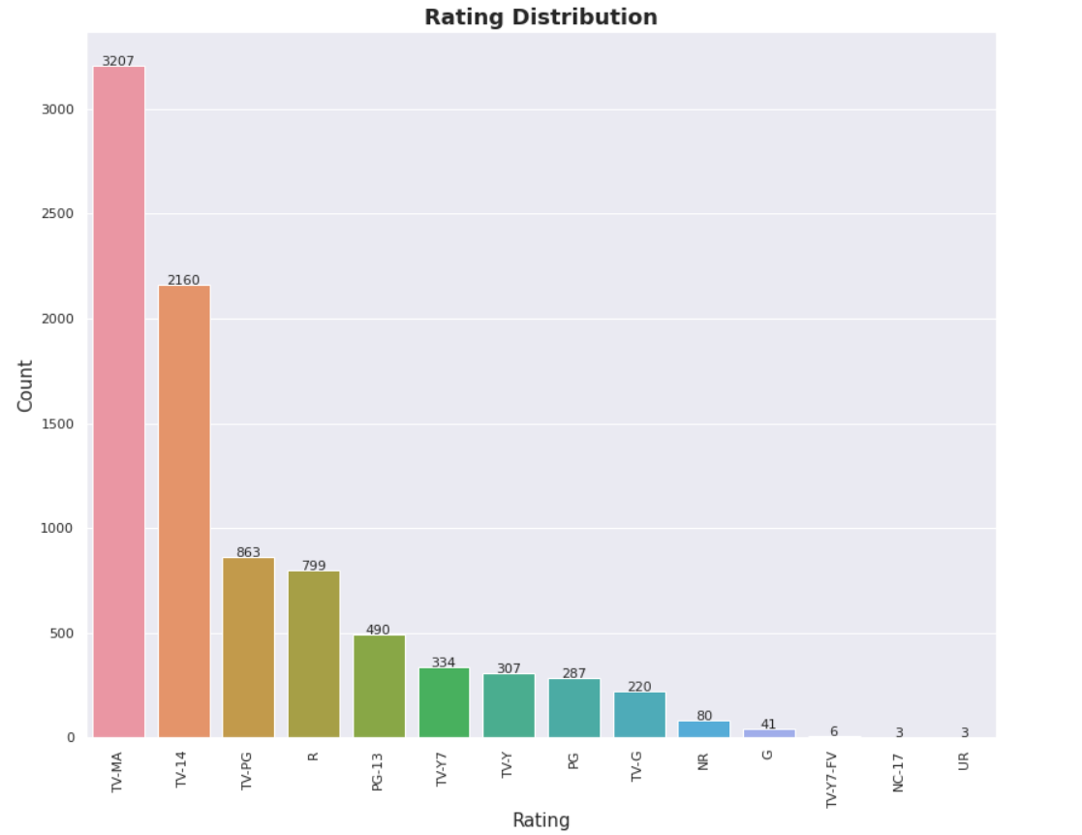
Netflix
1.
C
v) Rating
Notes:
콘텐츠의 관람 등급을 나타낸다.
TV-MA 와 TV-14 등급을 가진 영상이 다른 등급에 비해 많이 나타나고 있다. 이는 각각 18세 이상 등급과 14세 이상의 등급을 가진 것으로, 넷플릭스에는 청소년 관람 불가 등급의 영상이 많이 있음을 알 수 있다.

Slide 13
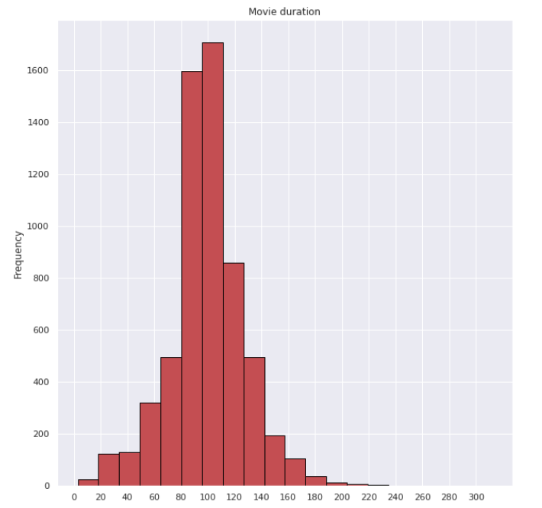
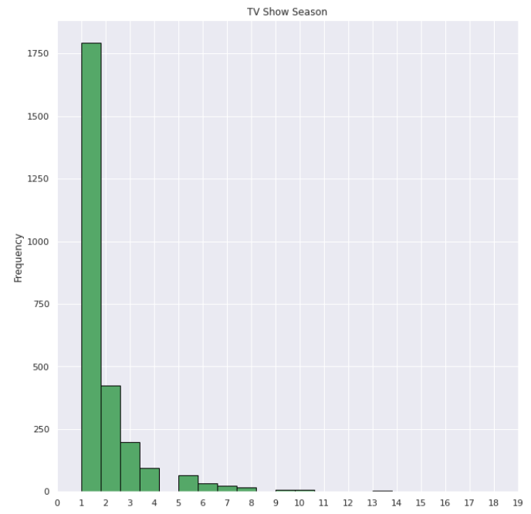
Netflix
1.
C
vi) Duration
Notes:
영상의 시간을 의미한다. 영화의 경우 재생시간, tv show의 경우 시즌 개수로 나타나 있다.
영상 시간의 계산을 위해 float으로 형변환을 해준다.
-312분이라는 넷플릭스에서 가장 긴 러닝타임을 가진 영화는 "Black Mirror: Bandersnatch" 이다.
-17개의 최다 시즌을 가지고 있는 tv show는 "Grey's Anatomy" 임을 알 수 있다.

Slide 14
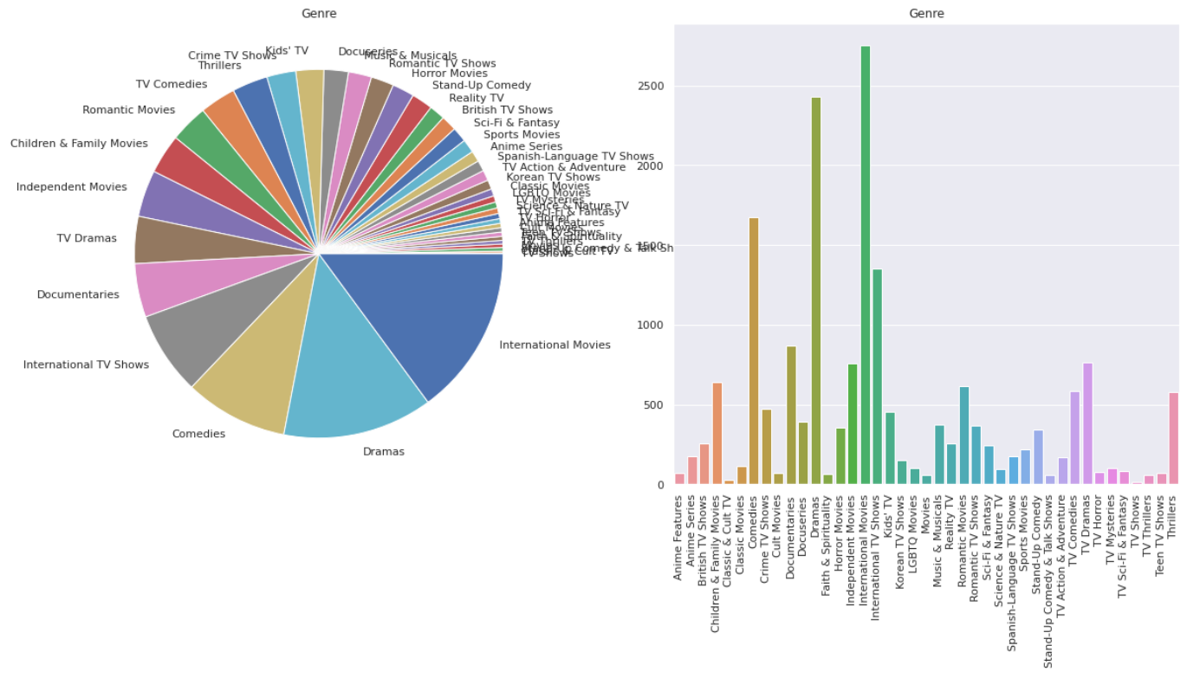
Netflix
1.
C
vii)
Genre
Notes:
콘텐츠의 장르를 나타내는 칼럼으로 하나의 컨텐츠가 여러 컬럼을 가진다.
위에서 장르를 하나씩 분리했으니, 이를 통해 장르의 분포를 살펴본다.
전체 데이터에서 International Movies, Dramas, Comedies가 가장 높은 빈도 수를 가진다.

Slide 15
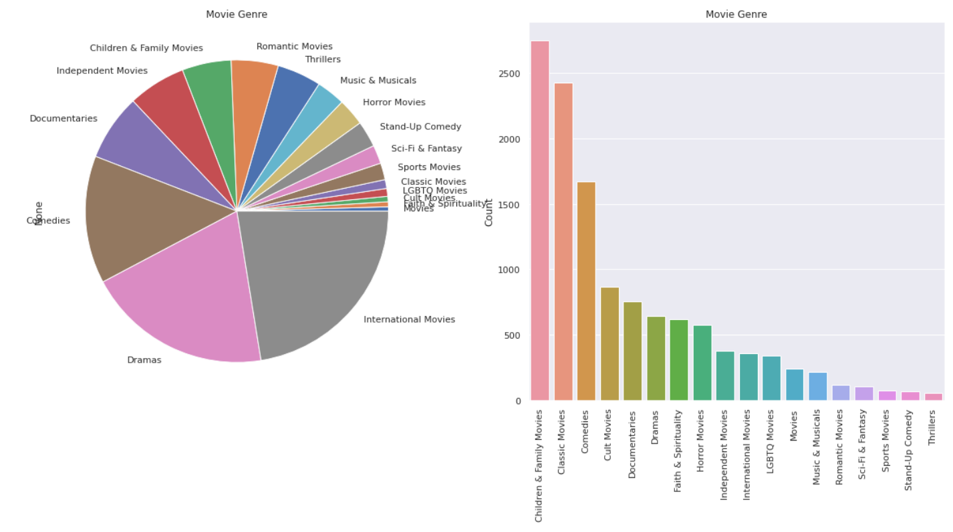
Netflix
1.
C
vii)-1
Genre
-Movie
Notes:
영화 데이터에서도 전체 데이터와 마찬가지로 International Movies, Dramas, Comedies가 가장 많은데, 영화 데이터가 전체 데이터의 70%를 차지하는 만큼 전체 데이터에 영향을 미친 것 같다.

Slide 16
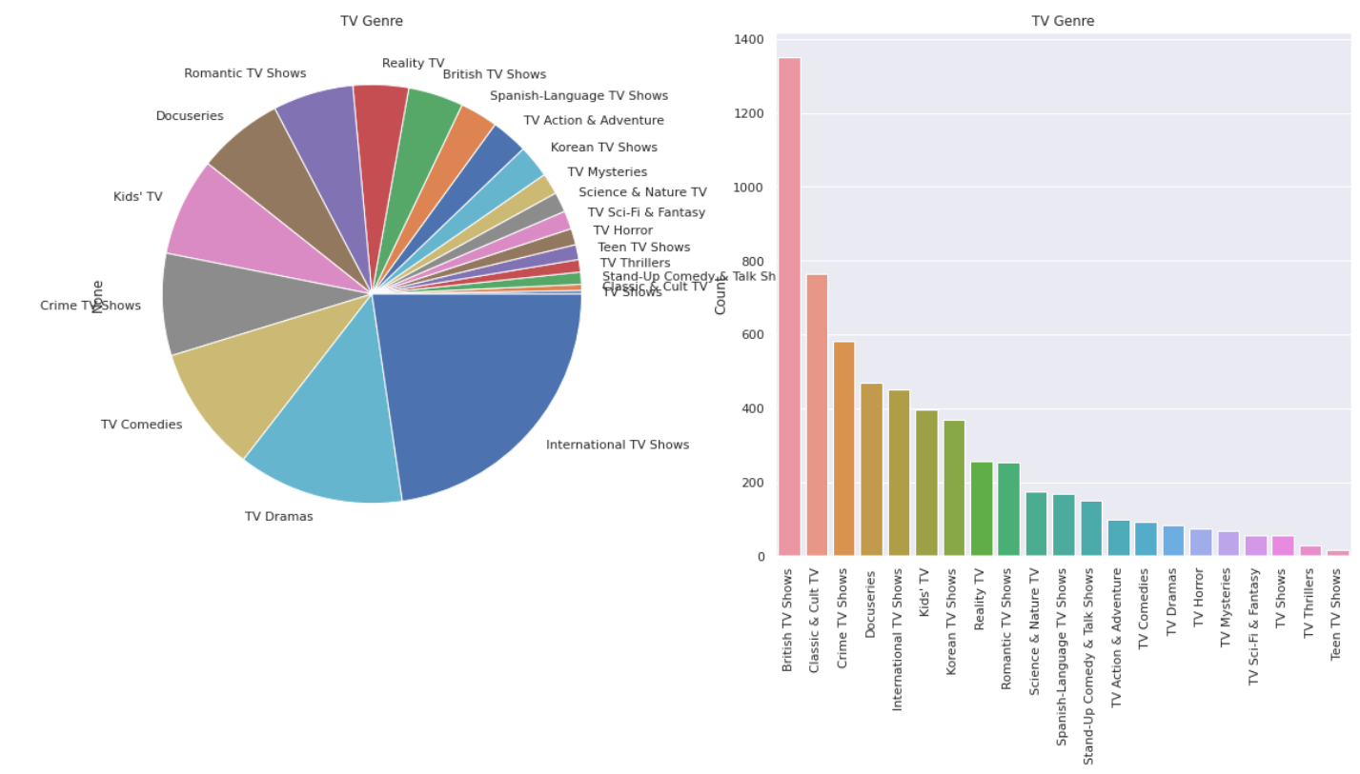
Netflix
1.
C
vii)-2
Genre
-TV Show
Notes:
TV Show 데이터에서는 International TV Shows, TV Dramas, TV Comedies가 많이 분포되어 있음을 알 수 있다.

Slide 17
Netflix
2. 변수 간의 관계 확인

Slide 18
Netflix
2.
연도/국가별 영화, 드라마
제작 증가세
B. 제작 국가별 영화, 드라마 비율 및
시간에 따른 변화 추이
C.연도별 자주 나오는 장르
D. 시간에 따른 국가별 인기장르 추이
E. 제작 관람가 분석

Slide 19
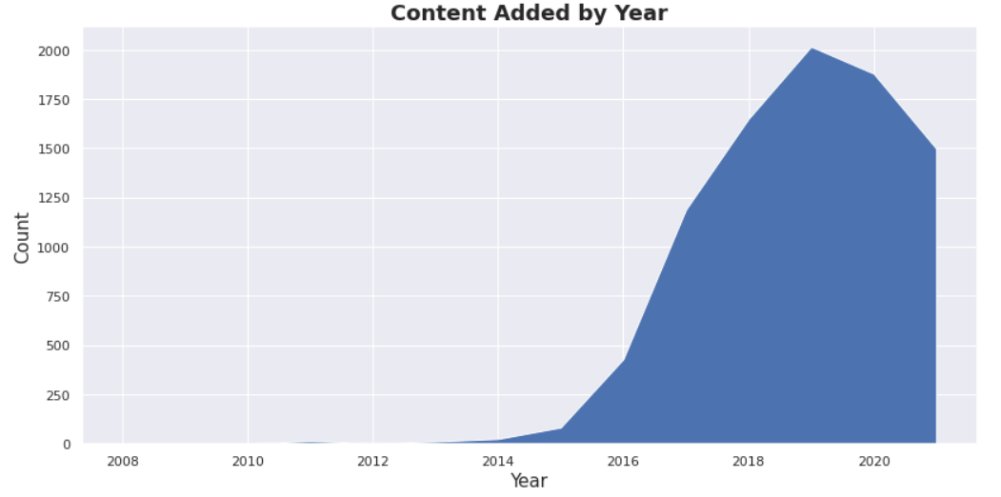
Netflix
2.
A
i) 연도별 전체 컨텐츠 추가 추이
Notes:
<A- 연도별로 점점 많은 영화나 드라마를 만드는 나라는 어디인가?>
2015년부터 콘텐츠가 급격히 추가되기 시작하여 2019년에 2천개가 넘는 콘텐츠 수로 정점을 찍었다.

Slide 20
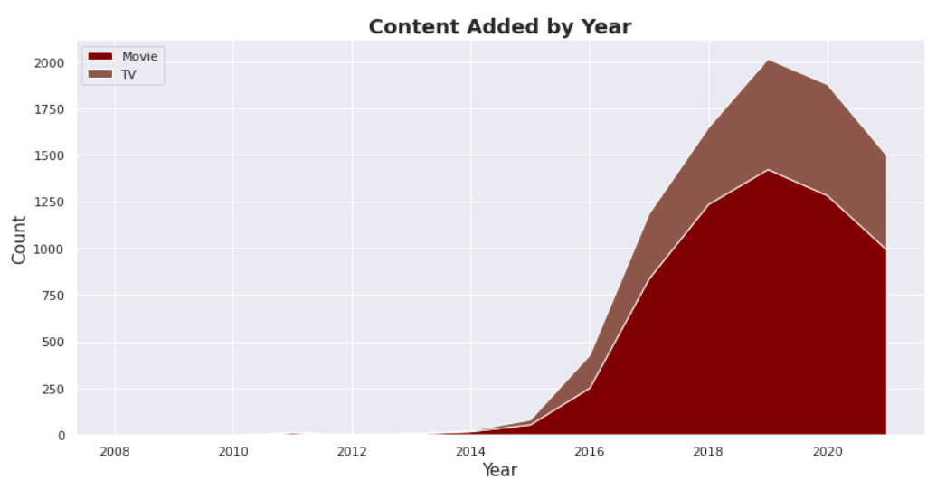
Netflix
2.
A
i)-1 연도별 드라마-영화 추가 추이
Notes:
영화와 tv show의 추가 추이 그래프이다. 모두 2015년부터 시작하여 2019년에 추가 콘텐츠 수가 정점을 찍고 서서히 줄어드는 모습을 볼 수 있다.

Slide 21
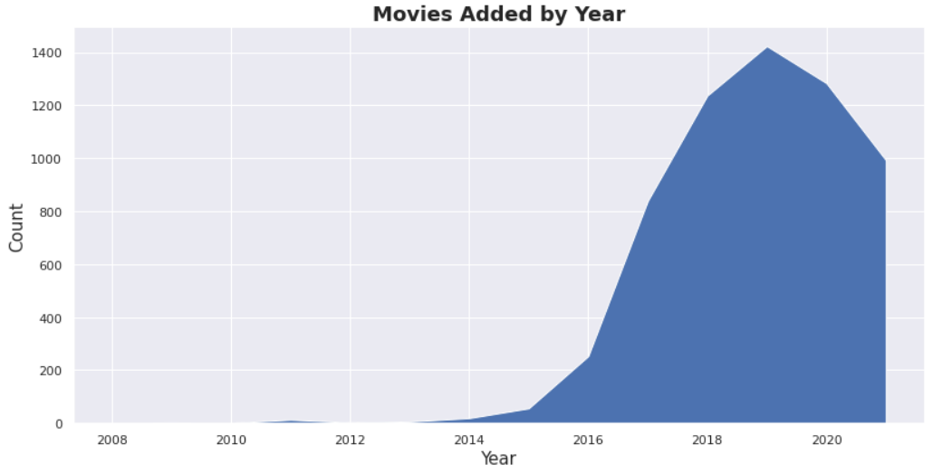
Netflix
2.
A
i)-2 연도별 영화 추가 추이
Notes:
영화의 경우, 2019년에 약 1400개의 영상이 추가되었다.

Slide 22
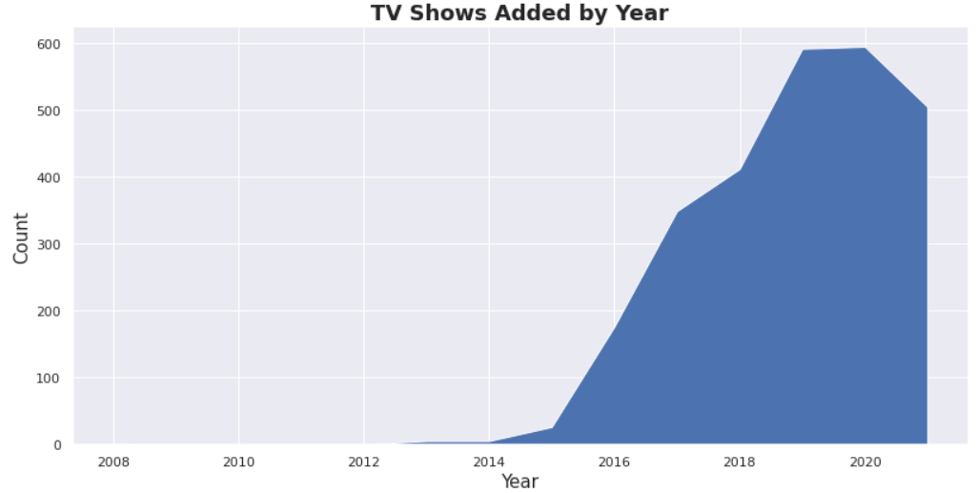
Netflix
2.
A
i)-3 연도별 드라마 추가 추이
Notes:
tv show의 경우 오히려 2020년에 가장 많은 영상이 추가되었는데, 아무래도 코로나의 영향 때문이 아닌가 추측한다.

Slide 23
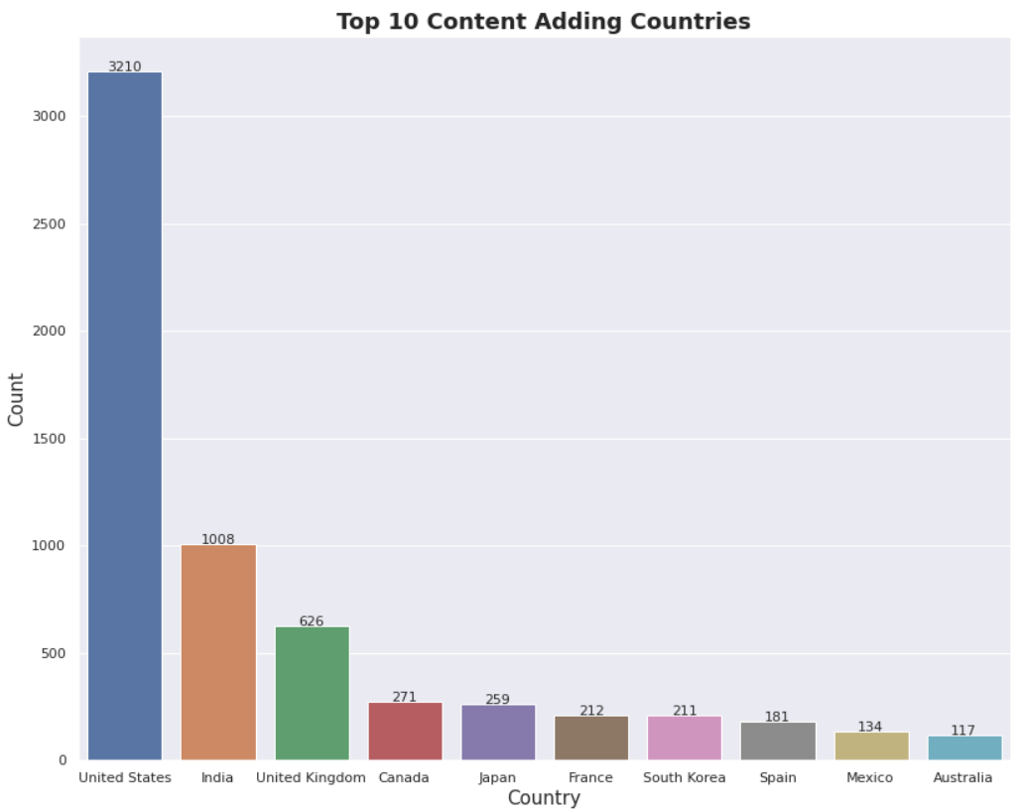
Netflix
2.
A
ii) 컨텐츠를 가장 많이
추가한 국가 Top10
Notes:
미국이 3,210개의 데이터로 가장 많은 컨텐츠를 가지고 있다. 이는 두 번째 순위인 인도콘텐츠 수의 약 3배에 달한다. 한국은 일곱 번째로, 211개의 컨텐츠를 가지고 있다.

Slide 24
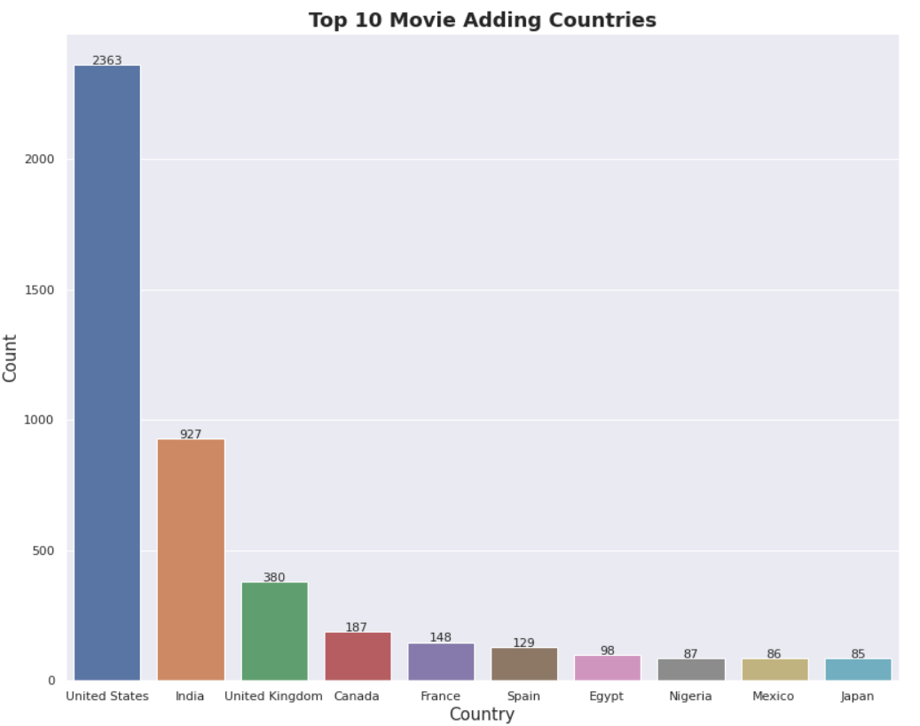
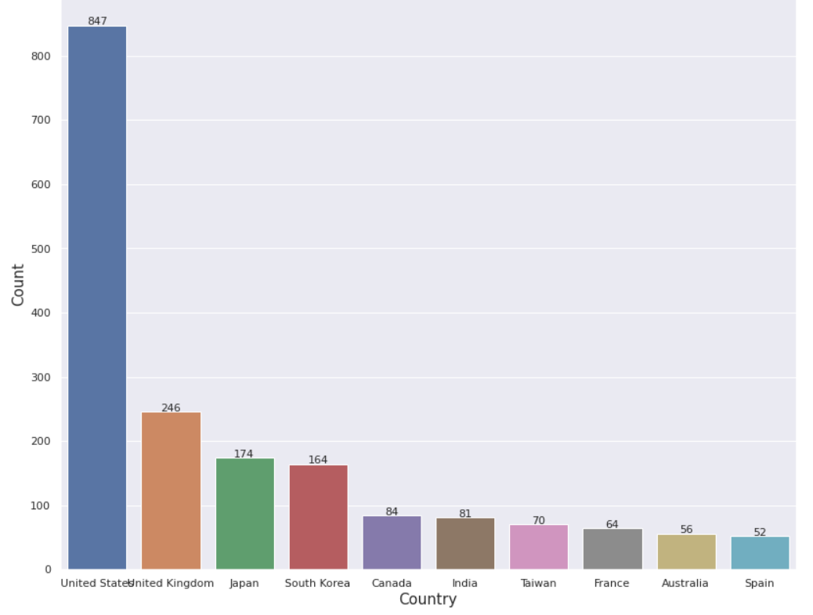
Netflix
2.
A
ii)-1 영화를/TV쇼를 가장 많이 추가한 국가 Top 10
Notes:
마찬가지로 영화도 미국, 인도 순으로 가장 많은 영상 수를 가진다.
다만 전체 데이터에서 7위인 한국이 위 그래프에선 보이지 않는다.
TV Show의 경우 또한 미국이 가장 많은 컨텐츠를 가지고,
전체데이터와 영화와는 다르게 영국 > 일본 > 한국 순으로 많은 컨텐츠를 가진다.

Slide 25
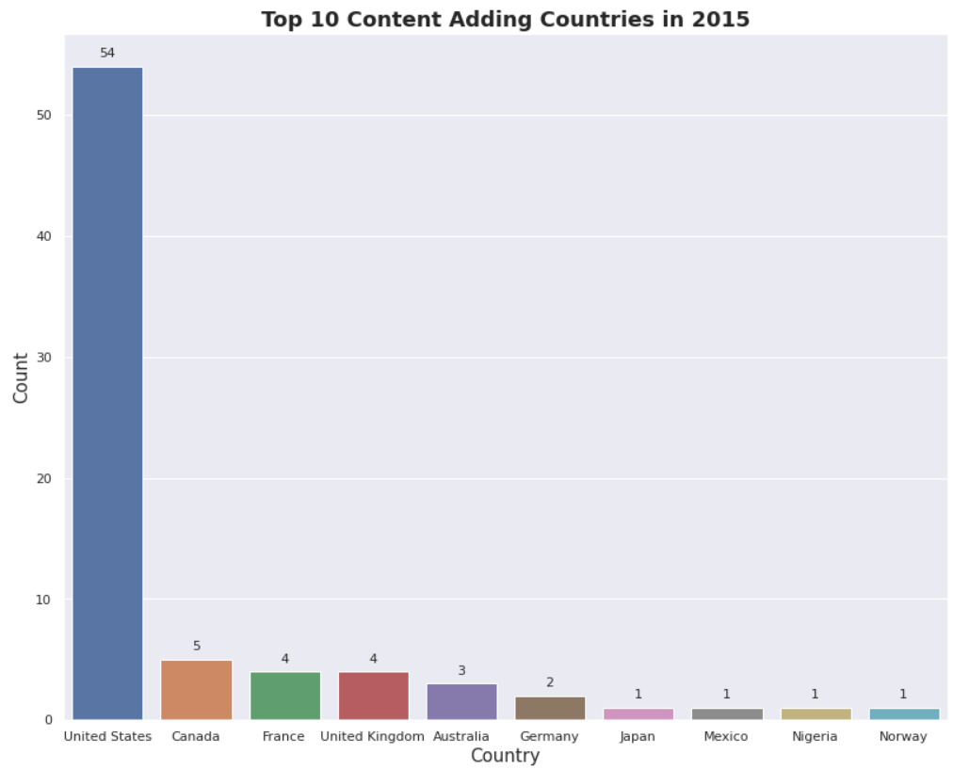
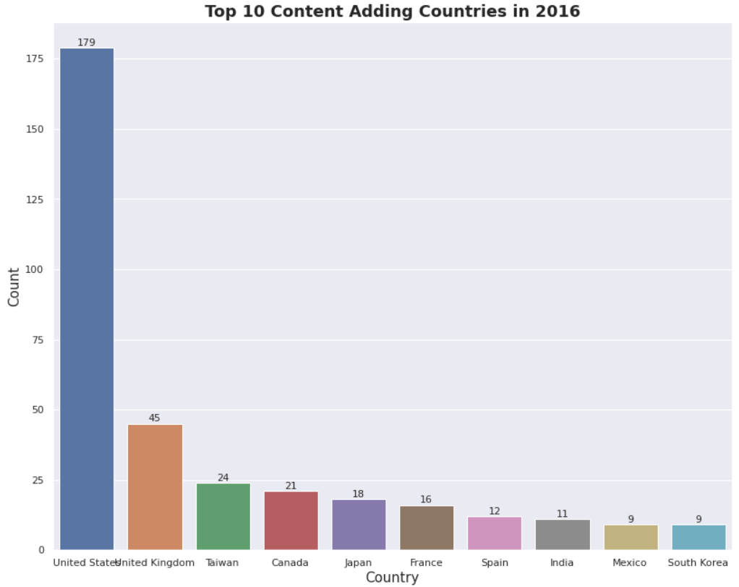
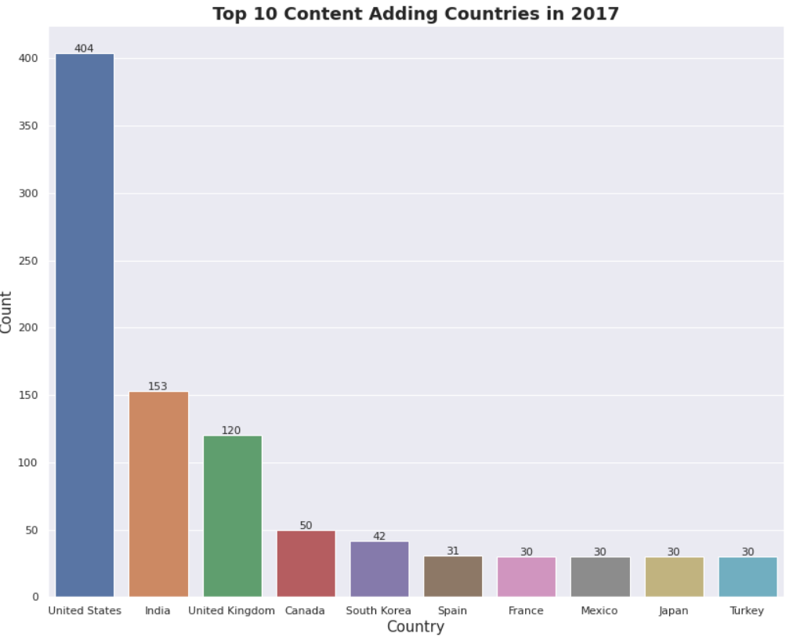
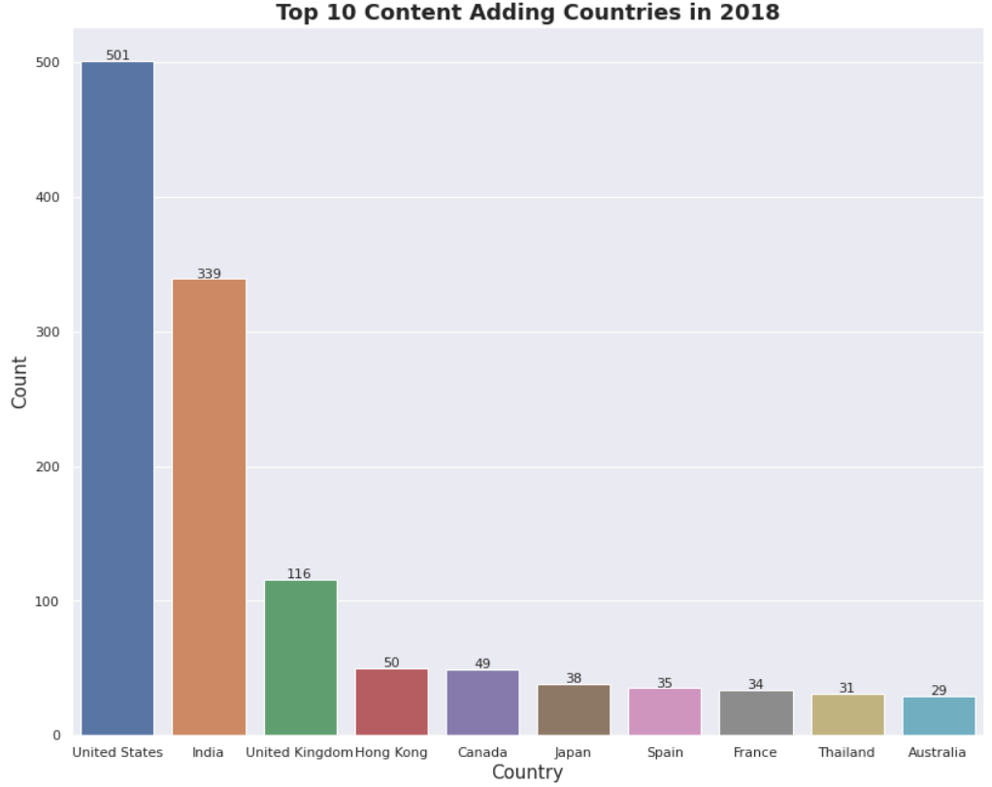
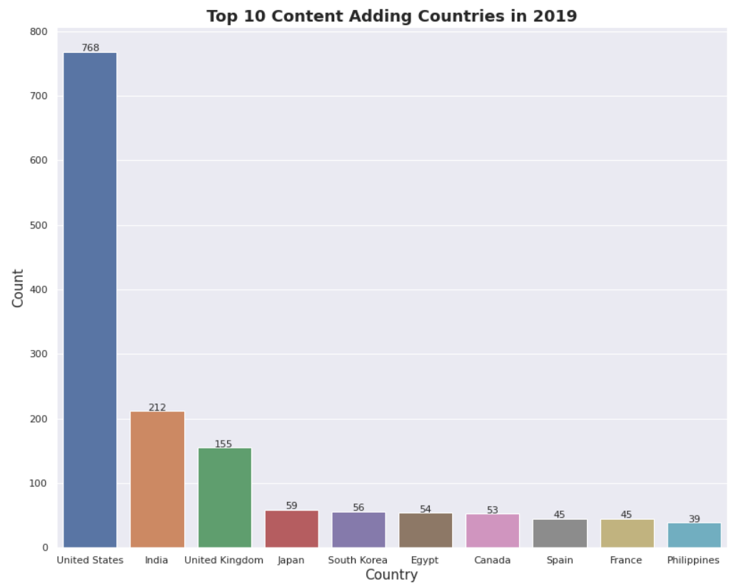
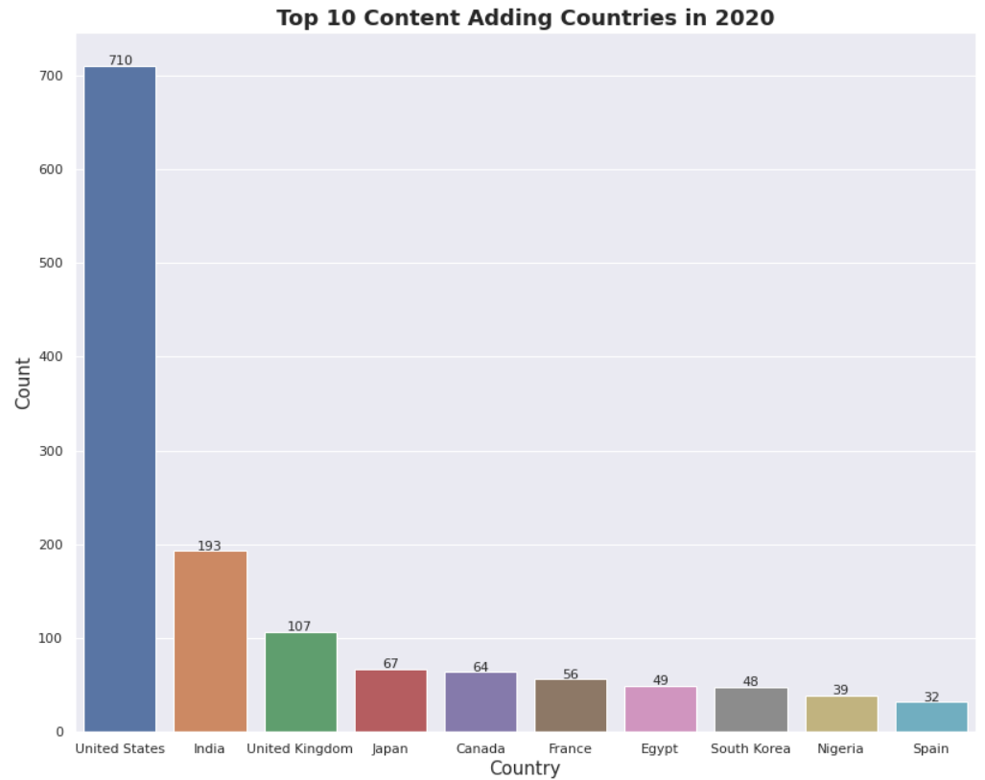
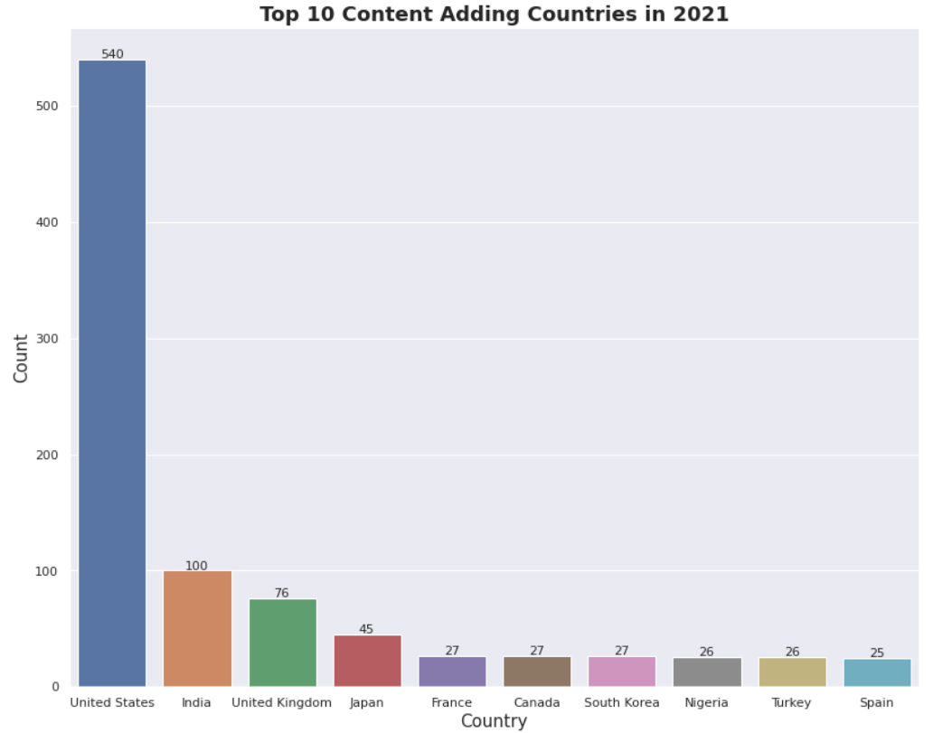
Netflix
2.
A
ii)-2 연도별 Top10변화- 컨텐츠
Notes:
이를 연도별(2015~2021)로 확인해보면, 미국은 계속 가장 많은 컨텐츠를 추가해왔고, 2017년부터 인도가 영국보다 많은 컨텐츠를 추가해오고 있다. (인도 서비스 시작: 2016년)
또한 넷플릭스가 한국에서 서비스를 시작한 2016년부터 한국이 순위에 나타나고 있음을 볼 수 있다.

Slide 26
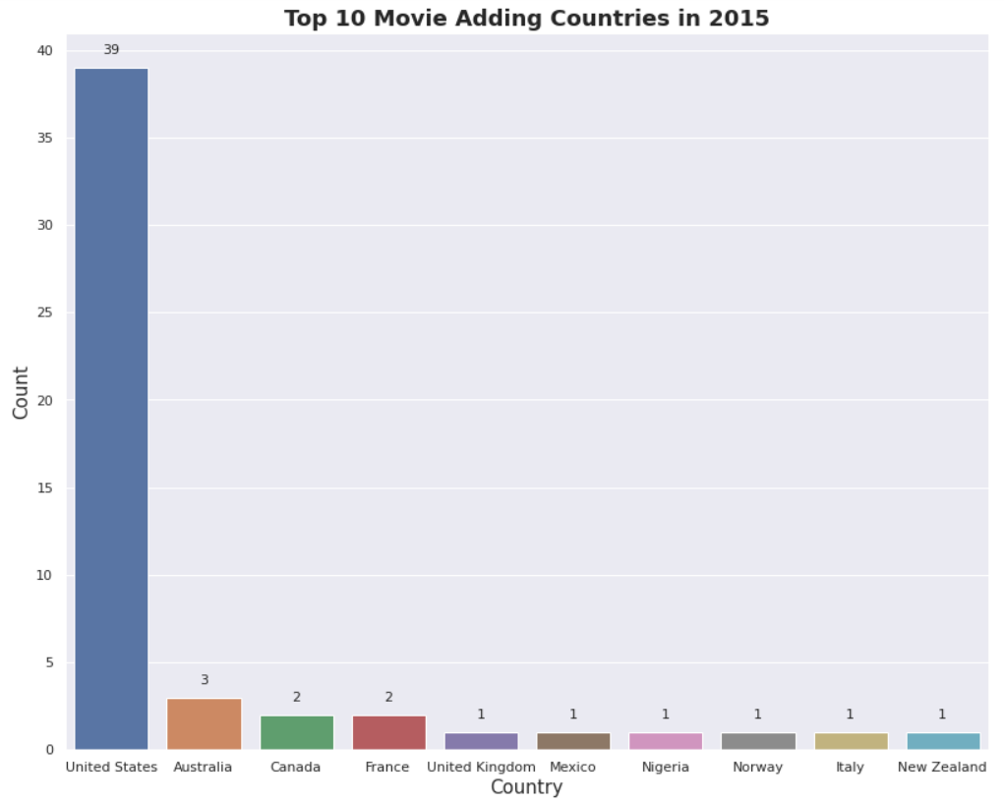
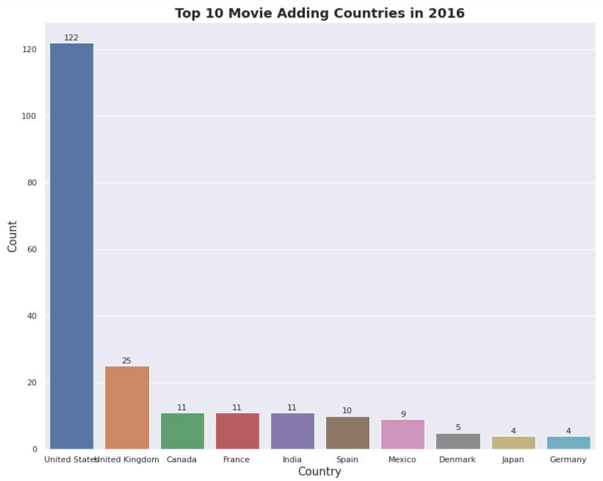
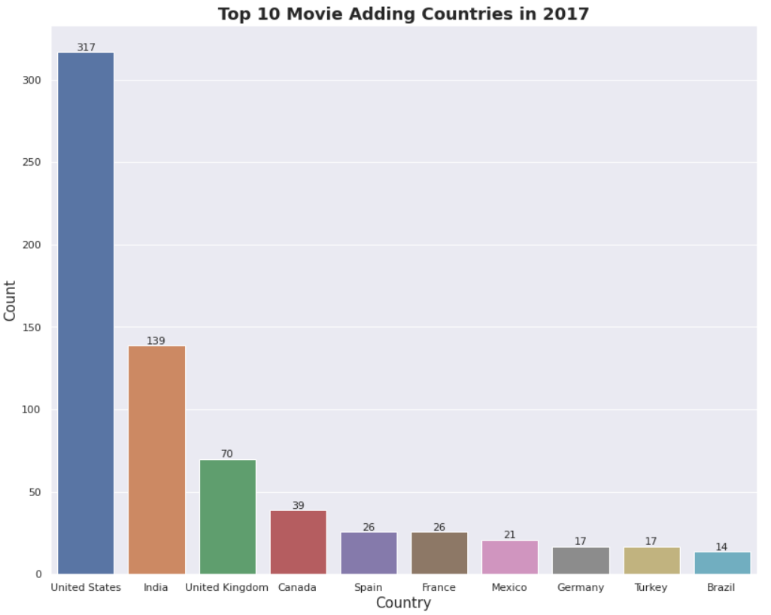
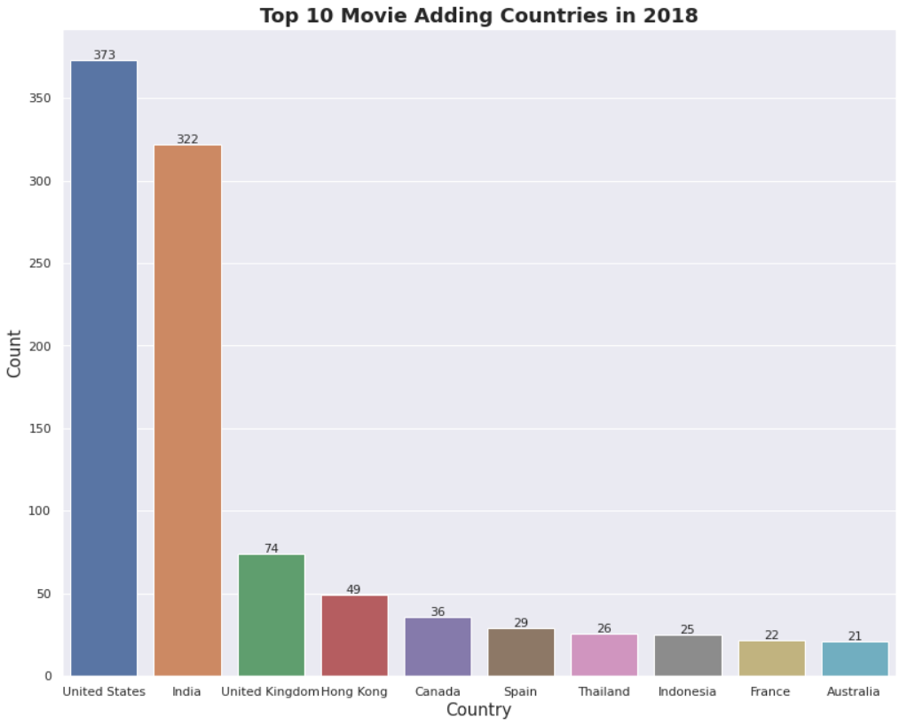
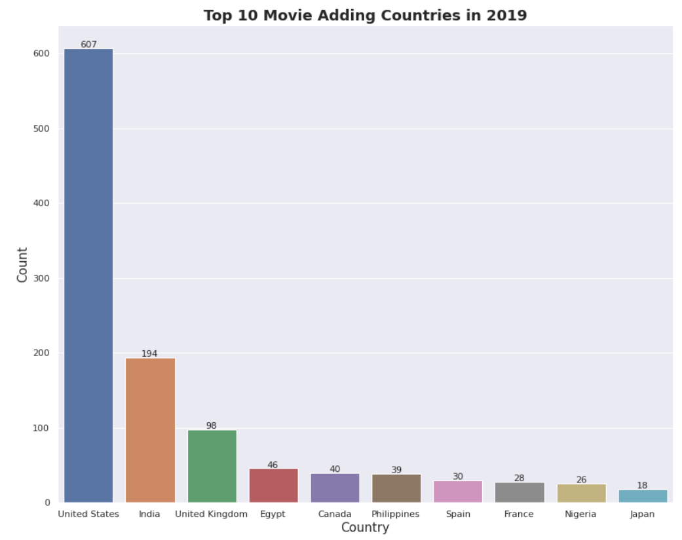
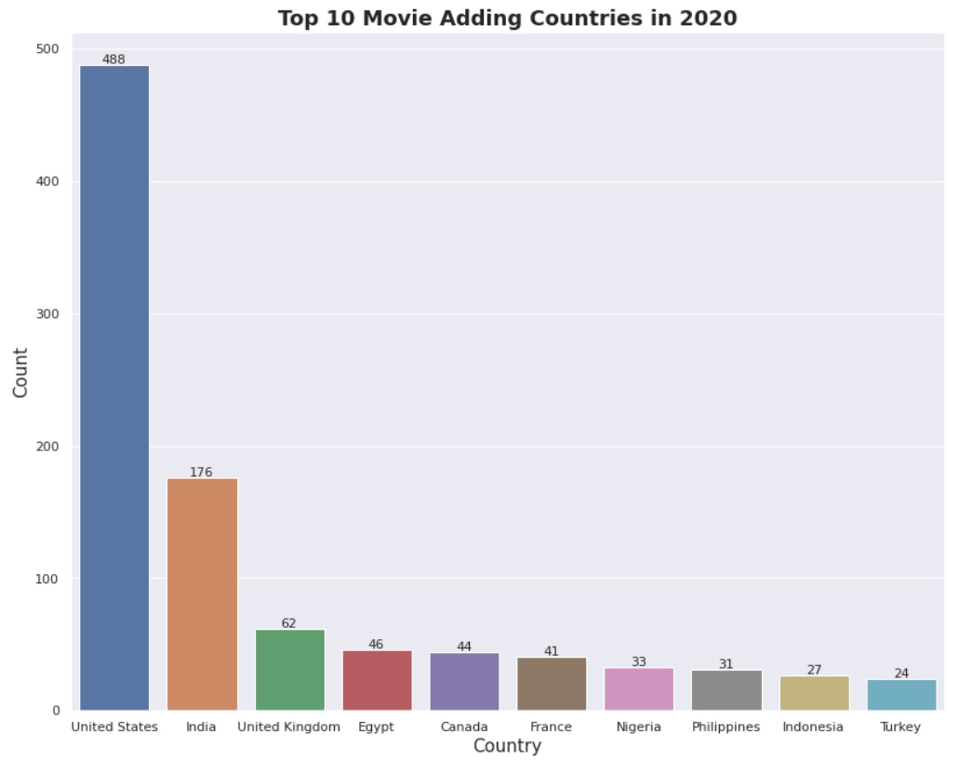
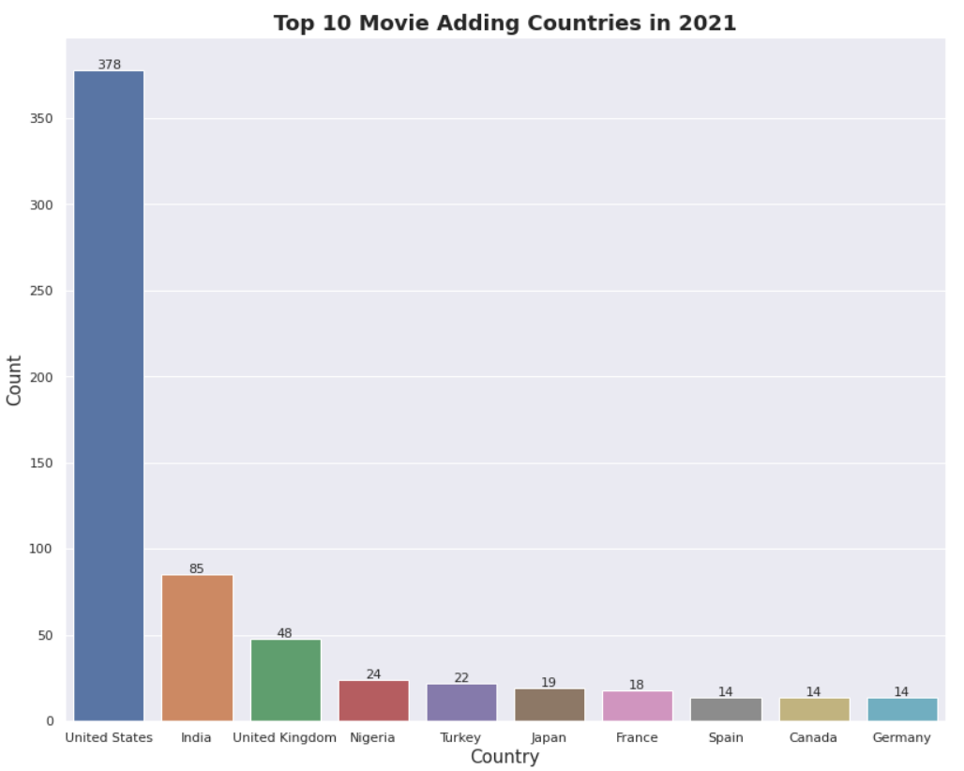
Netflix
2.
A
ii)-3 연도별 Top10변화- 영화
Notes:
영화 데이터도 전체 데이터와 비슷한 양상을 보인다.(미국 > 인도)
다만 영화의 경우, 순위에서 한국은 찾아볼 수 없다.

Slide 27
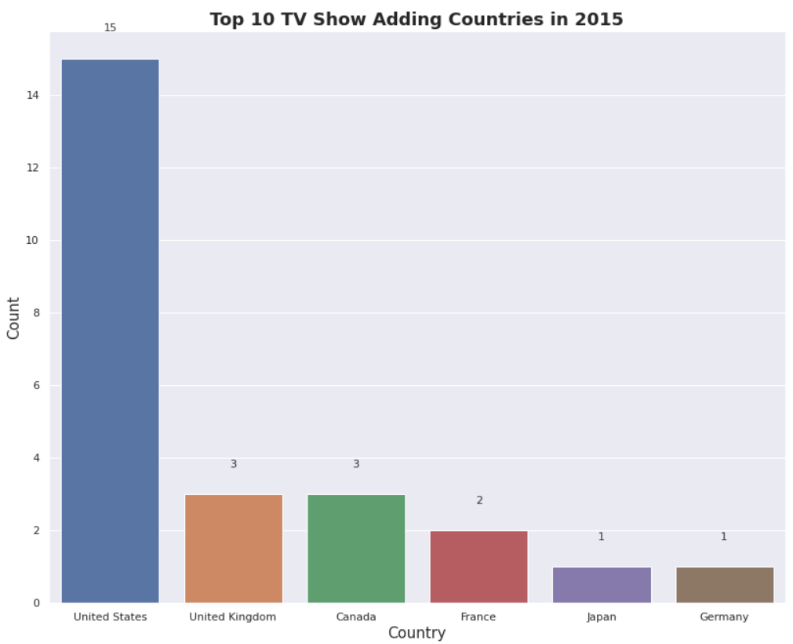
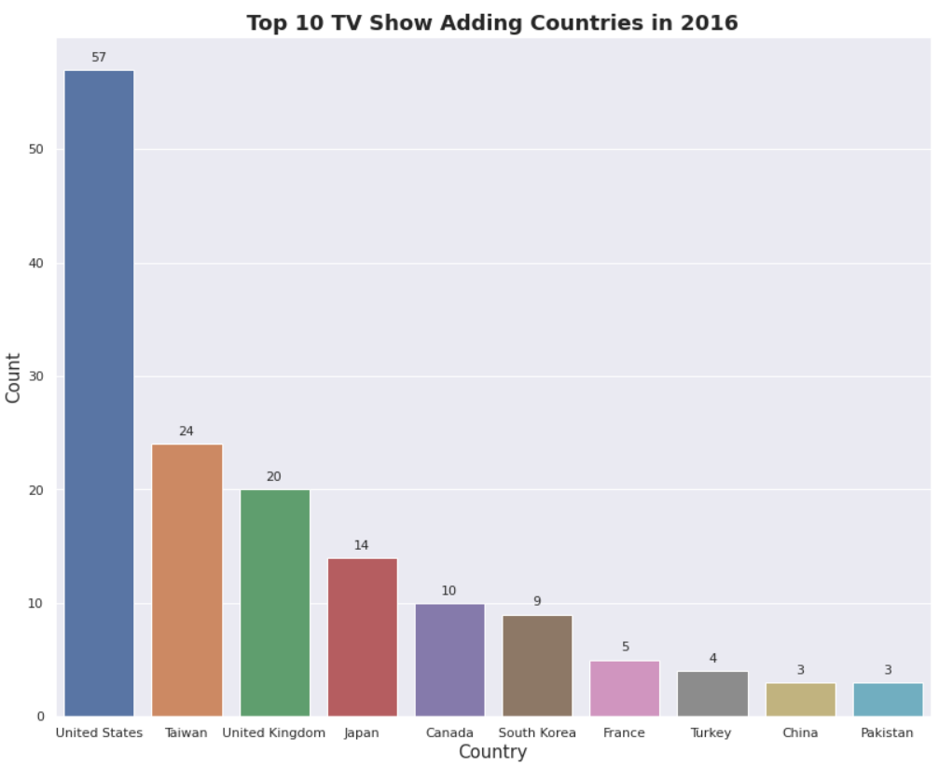
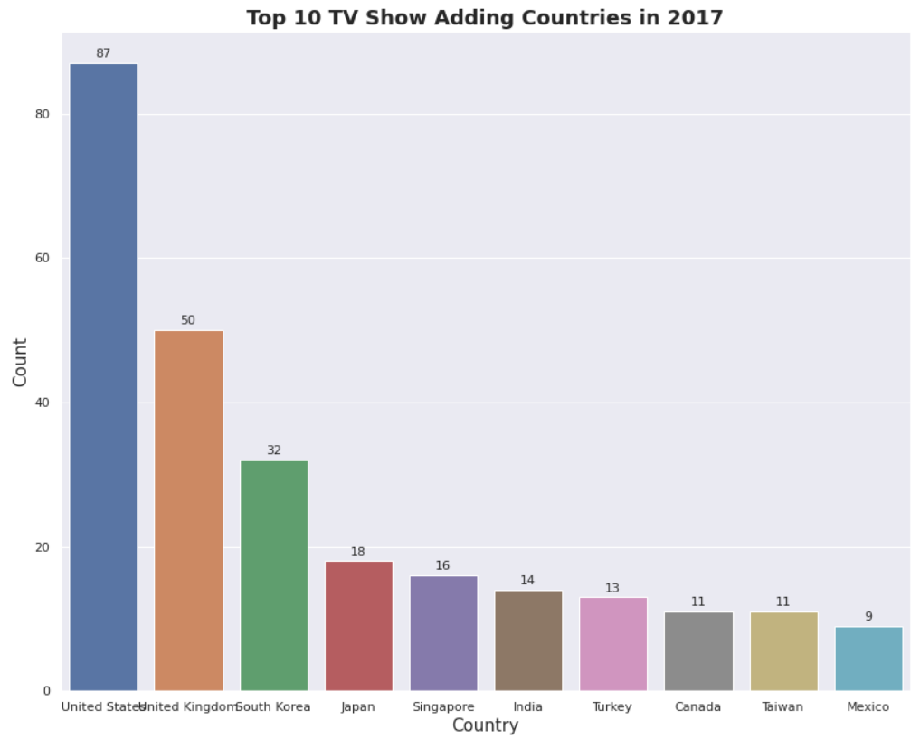
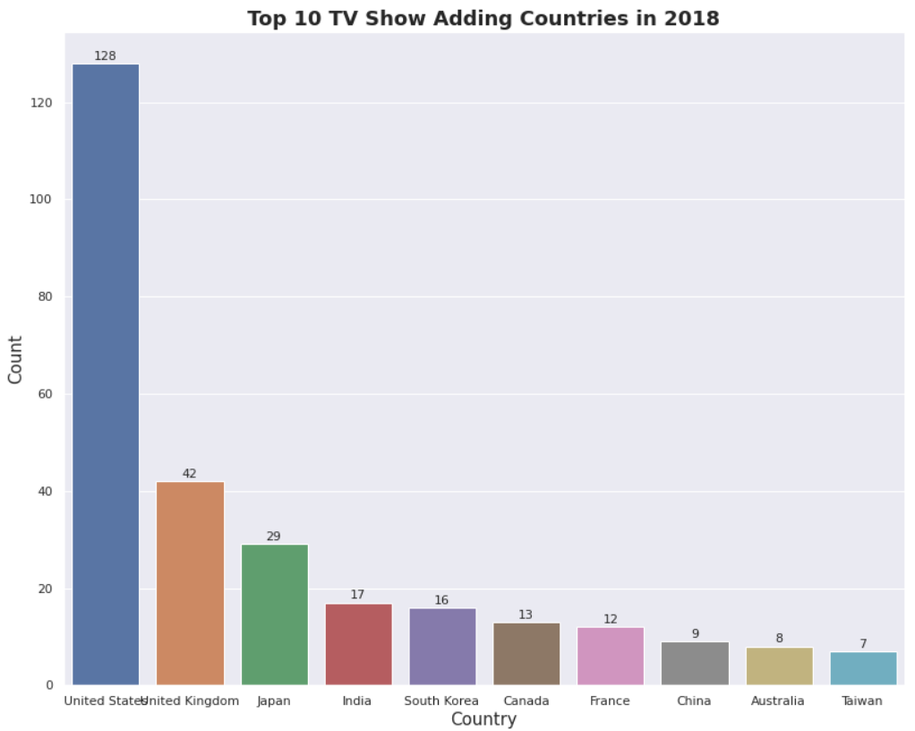
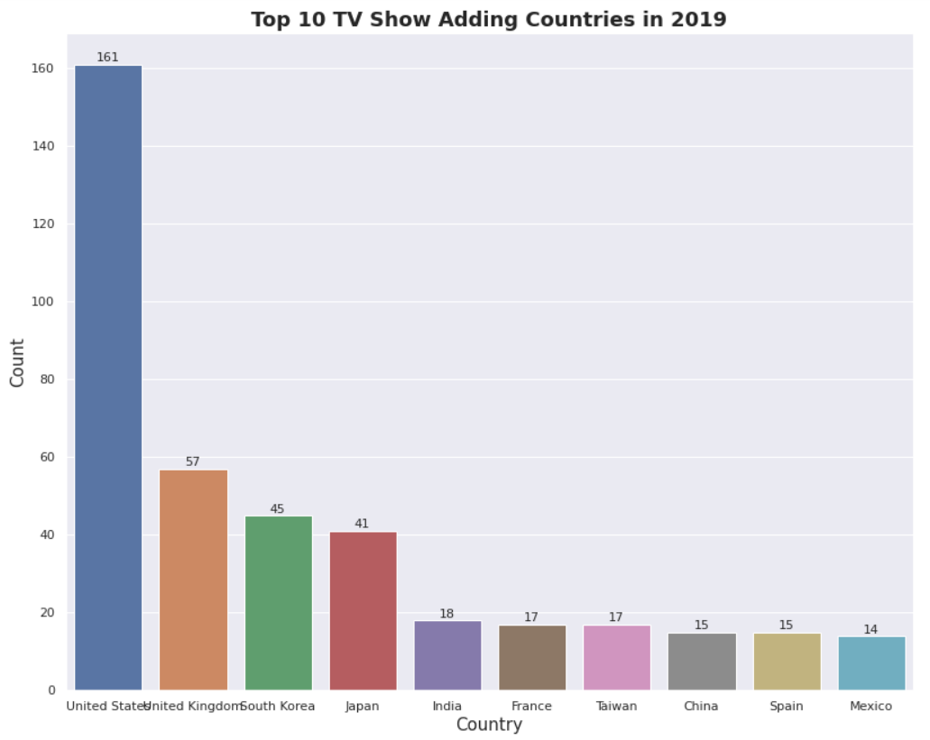
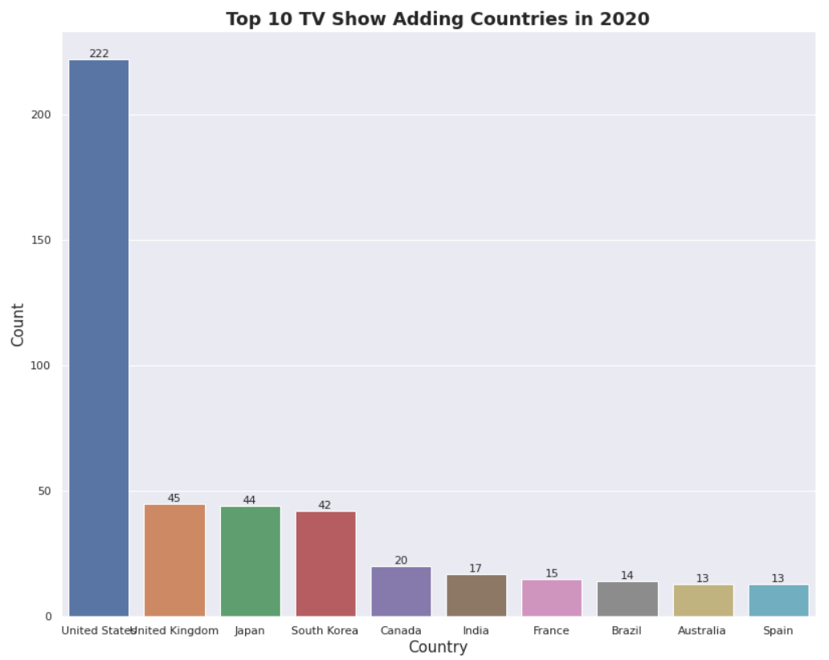
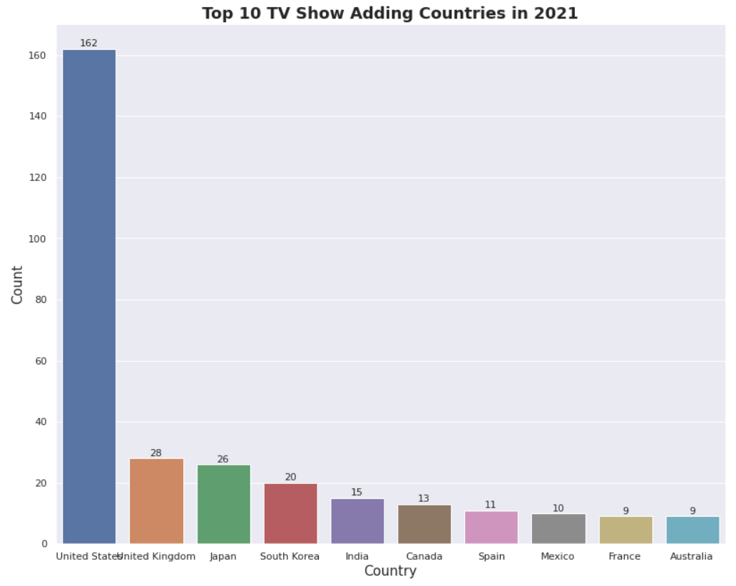
Netflix
2.
A
ii)-4 연도별 Top10변화- TV쇼
Notes:
tv show의 경우, 2015년에 6개의 나라밖에 나타나지 않는다.
본격적으로 tv show를 추가하기 시작한게 2016년으로 보인다.
영화 데이터와 달리, tv show에서는 미국 다음으로 영국이 많은 컨텐츠를 추가하고 있고, 한국과 일본이 그 다음을 잇는다.

Slide 28
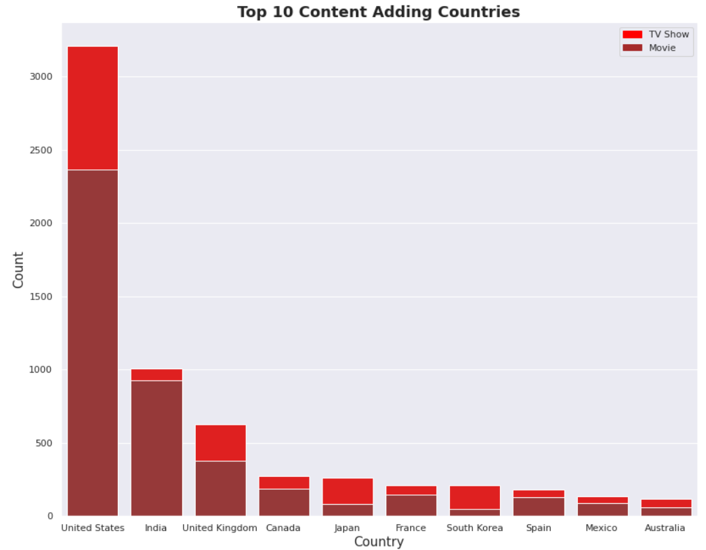
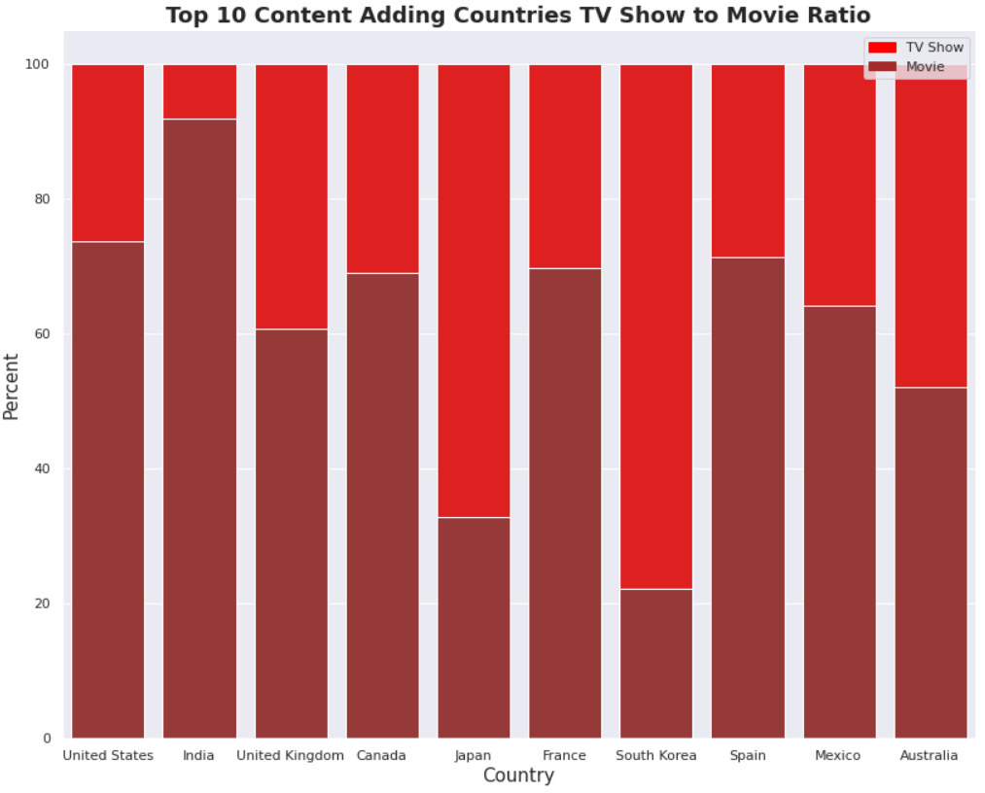
Netflix
2.
B
i) 국가별 컨텐츠 상대적/절대적 비율
Notes:
<B. 국가별로 추가한 영화/드라마 비율이 어떻게 되고, 시간에 따라 어떻게 변하였는가?> 파트 시작.
위 그래프를 보면 미국과 인도의 경우 영화 비율이 tv show 비율보다 높은 것을 알 수 있다.

Slide 29
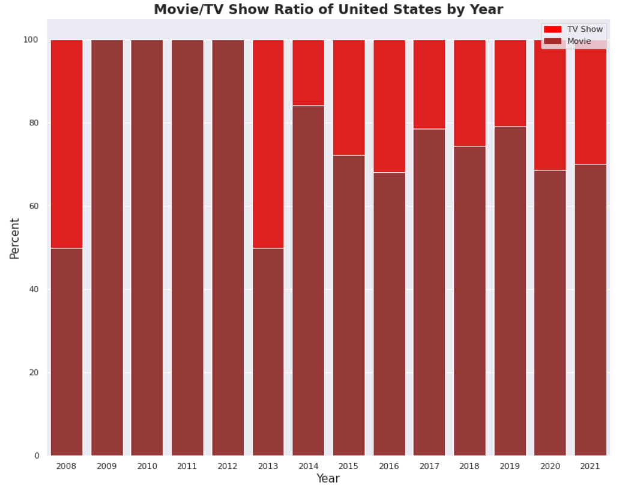
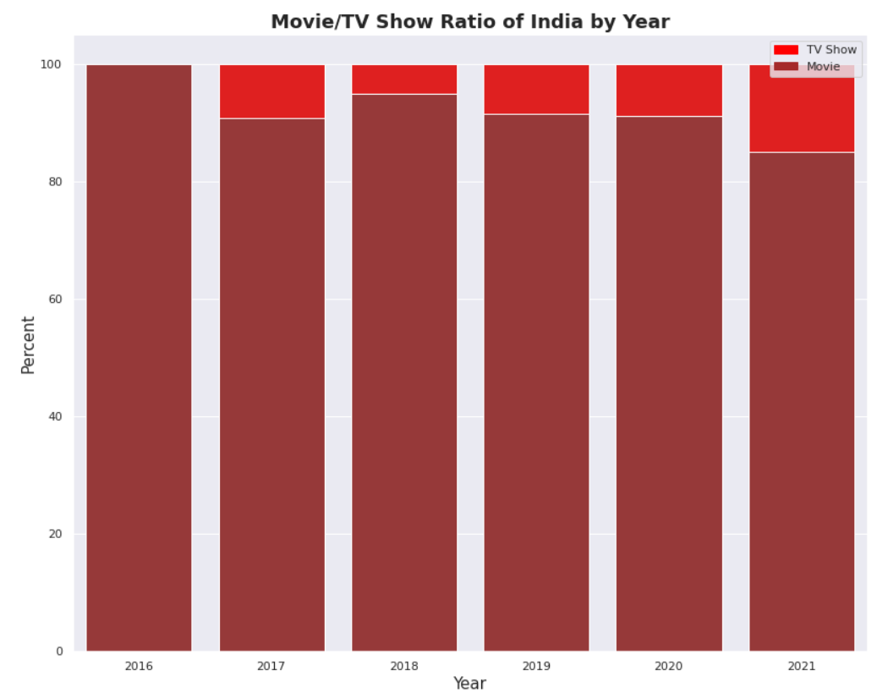
Netflix
2.
B
ii)-1 연도&국가별 영화-TV쇼 비율 변화: 미국, 인도
Notes:
미국의 경우 꾸준히 영화 비율이 높았다. 2009, 2010, 2011, 2012 년에는 영화만 추가했음을 알 수 있다.
인도도 마찬가지로 영화의 비율이 꾸준히 높다.
(할리우드와 발리우드의 본고장인 것을 고려할 수 있을듯 하다)

Slide 30
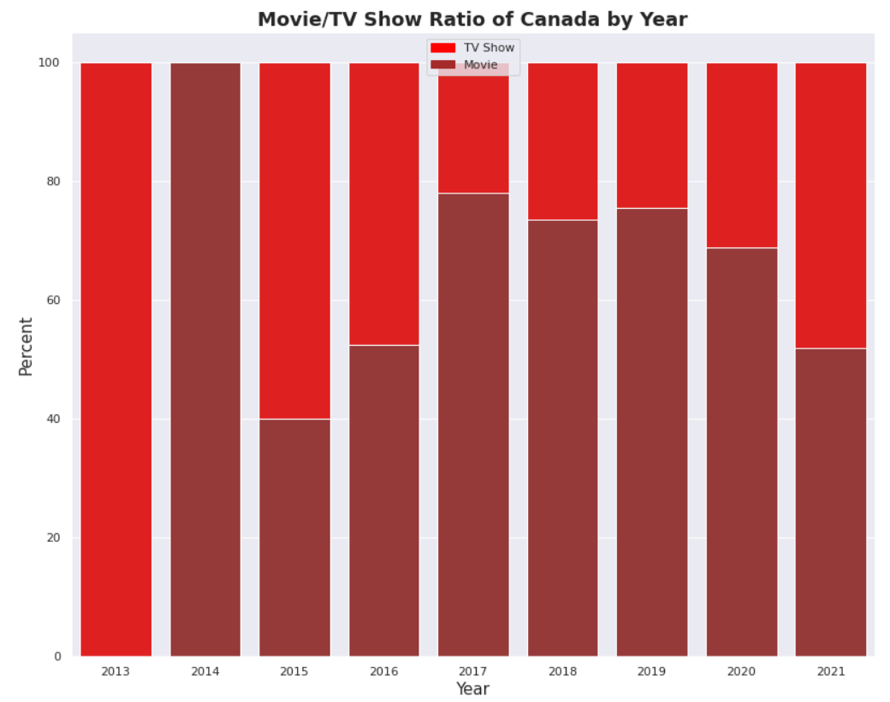
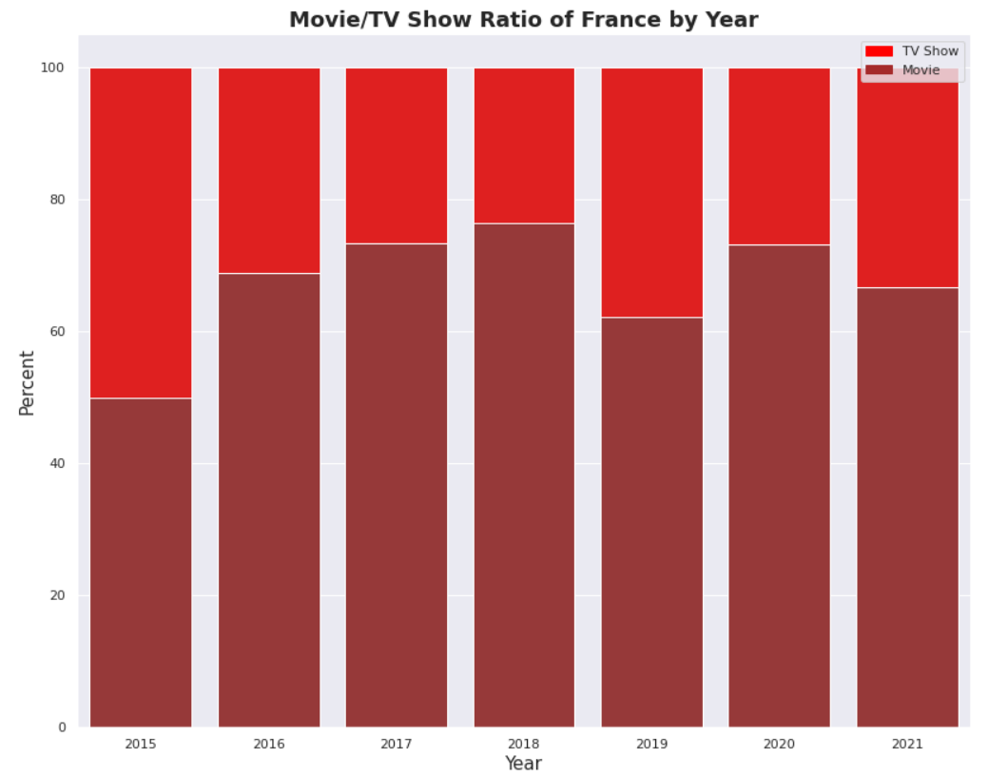
Netflix
2.
B
ii)-2 연도&국가별 영화-TV쇼 비율 변화: 캐나다, 프랑스

Slide 31


Netflix
2.
B
ii)-3 연도&국가별 영화-TV쇼 비율 변화: 영국, 일본
Notes:
영국은 초반에는 영화와 tv show의 비율이 비슷했지만 점점 영화가 많이 추가되는 것을 알 수 있다.

Slide 32

Netflix
2.
B
ii)-4 연도&국가별 영화-TV쇼 비율 변화: 한국
Notes:
영화보다는 드라마(TV쇼) 수출에 주력하는 편. 인도와는 정반대의 모양을 그린, 비슷한 조건의(언어적 장벽, 아시아 문화권) 일본과 비슷한 그래프.

Slide 33

Netflix
2.
B
iii) 연도별 컨텐츠 추가
변화 추이 : 미국
Notes:
영화보다는 드라마(TV쇼) 수출에 주력하는 편. 인도와는 정반대의 모양을 그린, 비슷한 조건의(언어적 장벽, 아시아 문화권) 일본과 비슷한 그래프.

Slide 34

Netflix
2.
B
iii) 연도별 컨텐츠 추가
변화 추이 : 한국
Notes:
영화보다는 드라마(TV쇼) 수출에 주력하는 편. 인도와는 정반대의 모양을 그린, 비슷한 조건의(언어적 장벽, 아시아 문화권) 일본과 비슷한 그래프.

Slide 35

Netflix
2.
C
i)
전체 데이터
Top20
인기 장르
Notes:
<C.연도별 자주 나오는 장르>파트의 시작.
빈도수 상위 20개의 장르를 출력하여 시각화.

Slide 36

Netflix
2.
C
ii)
영화 Top10
인기 장르

Slide 37

Netflix
2.
C
iii)
TV Top10
인기 장르

Slide 38

Netflix
2.
D
i) 연도별 영화 장르 순위(2008~2016) : 개봉일을 기준으로
Notes:
<D. 시간에 따른 장르의 순위 변화> 파트 시작.
위 그래프는 영화의 개봉일을 기준으로 top 5 장르를 시각화한 것이다.
2008년과 2011년을 제외하고 가장 많이 나타난 장르는 International Movies이고, 그 다음은 Dramas > Comedies 이다.
Action & Adventure 는 2013년 이후로 순위에 보이지 않고, 2015년부터 Documentaries 가 나타나기 시작했다.
Independent Movies는 2019년 부터 Children & Family Movies와 순위가 바뀌었다.
International Movies 라는 용어는 일반적으로 미국 이외의 지역에서 주요 할리우드 스튜디오의 지원 없이 제작된 모든 영화를 지칭합니다.

Slide 39

Netflix
2.
D
i) 연도별 영화 장르 순위(2017~2021) : 개봉일을 기준으로

Slide 40

Netflix
2.
D
i)-1 연도별 TV장르 순위(2008~2016) : 방영일을 기준으로
Notes:
tv show의 경우, International TV Shows가 계속해서 가장 많이 나타나는 장르이다.
최근에는 주로 드라마 장르가 자주 나타나고 있고, 코미디나 다큐, 범죄 관련 프로가 많이 나타나는 추세이다.

Slide 41

Netflix
2.
D
i)-1 연도별 TV장르 순위(2017~2021) : 방영일을 기준으로

Slide 42



Netflix
2.
D
ii)
연도별 영화 장르 순위 :
서비스 시작일 기준으로
Notes:
위 그래프는 넷플릭스에 컨텐츠가 추가된 연도를 기준으로 top 5 장르를 나타낸 것이다.
2020년까지는 International Movies가 가장 많이 추가 되었는데, 2021년에는 Dramas가 많이 추가된 것을 볼 수 있다.
Comedies와 Action & Adventure 도 꾸준히 순위에 등장하고 있으며, 2021년에는 Children & Family Movies가 많이 추가된 것을 알 수 있다.

Slide 43



Netflix
2.
D
ii)-1
연도별 TV쇼 장르 순위:
서비스 시작일 기준으로
Notes:
tv shows의 경우 International TV Shows가 계속해서 가장 많이 추가되고 있으며, Dramas, Comedies, Kid's, Crime TV Show가 계속해서 많이 추가되는 추세이다.

Slide 44

Netflix
2.
D
iii) 월별 영화 장르 순위 (added month)
Notes:
위 그래프는 월별로 많이 추가된 영화 장르를 시각화한 것이다.
월별로 살펴본 장르도 연도에서 크게 벗어나지 않는다.
1월을 제외하고 가장 많이 추가된 장르는 International Movies이고, Dramas와 Comedies가 뒤를 잇는다.

Slide 45

Netflix
2.
D
iii) 월별 영화 장르 순위 (added month)
Notes:
그 다음으로 다큐와 액션 영화가 주로 많이 추가되는데, 2, 3, 5월에는 액션 영화 대신 독립영화가 많이 추가되었다.
11월에는 Children & Family Movies가 보이는데, 이는 미국의 추수감사절과 같은 가족중심 문화의 영향이 있는 것으로 보인다.

Slide 46

Netflix
2.
D
iii)-1 월별 TV쇼 장르 순위 (added month)
Notes:
tv show의 경우 주로 나타나는 장르는 역시 International TV Shows와 Dramas, Comedies, Docuseries, Crime TV Shows등이다.

Slide 47

Netflix
2.
D
iii)-1 월별 TV쇼 장르 순위 (added month)
Notes:
12월의 경우 Romantic TV Shows가 이전보다 높은 비율로 나타나는데 크리스마스의 영향이 있어 보인다.

Slide 48


Netflix
2.
D
국가별 각 연도 인기 장르▶

Slide 49


Netflix
2.
D
연도별 각 국가 인기 장르▶

Slide 50


Netflix
2.
D
5월 국가별 인기 장르▶

Slide 51


Netflix
2.
E
i) 전체 데이터의 연도별/월별 관람가
Notes:
<E. 제작 관람가 분석> 파트 시작
위 그래프는 전체 컨텐츠에 대한 관람 등급을 연도별, 월별로 시각화한 것이다.

Slide 52


Netflix
2.
E
i) 전체 데이터의 연도별/월별 관람가

Slide 53

Netflix
2.
E
15년도 이후의
3,4번 rating을 주목 ▶
Notes:
전체 컨텐츠에서 가장 많이 나온 등급은 3, 4 번이다. 3번은 15세 이상, 4번은 19세 이상의 관람 등급을 가지는데, 넷플릭스의 이런 관람등급 분포를 보니 자극적인 컨텐츠를 통해 성인을 주 타겟으로 삼는 듯 하다.
연도 별로 등급의 추이를 보니, 2018년부터 계속 청불 등급의 컨텐츠가 많이 추가되고 있음을 알 수 있다.
월 별로 나타낸 등급을 보면, 청불 등급의 컨텐츠(4)가 계속 많이 추가되다가, 10월부터 12월까지는 다른 등급의 컨텐츠가 더 많이 추가된 것을 알 수 있다. 아까도 말했지만, 추수감사절이나 크리스마스와 같은 연휴가 영향을 미친게 아닐까 싶다.

Slide 54


Netflix
2.
E
ii) 영화 데이터의 연도/월별 관람가
Notes:
이는 영화 데이터에 대한 관람등급을 연도별, 월별로 시각화 한 것이다.
전체 데이터와 크게 다르지 않은 것을 볼 수 있다.
다만 7세 이상 관람 등급의 영화가 점점 증가하는 것을 볼 수 있다.

Slide 55


Netflix
2.
E
ii) 영화 데이터의 연도/월별 관람가

Slide 56


Netflix
2.
E
iii) TV쇼 데이터의 연도/월별 관람가
Notes:
tv show의 경우 2016년, 2017년에 15세 이상 등급의 컨텐츠가 많이 추가되었는데, 이후에는 다시 청불 등급의 컨텐츠가 많이 추가된 것을 볼 수 있다.
1번과 2번 관람 등급과 3번, 4번 관람등급과의 격차가 영화 데이터만큼 크게 차이나지는 않는다.

Slide 57


Netflix
2.
E
iii) TV쇼 데이터의 연도/월별 관람가

Slide 58




Netflix
2.
E
iv)-1 국가별 관람가 비교 - 한국
Notes:
한국의 경우, 전체 데이터와는 달리, 청불 등급보다 15세 이상 등급의 컨텐츠가 더 많은 것을 알 수 있다.

Slide 59




Netflix
2.
E
iv)-2 국가별 관람가 비교 - 미국
Notes:
미국은 언제나 청불 등급의 컨텐츠가 많은 것을 볼 수 있다.
월 별 데이터를 비교해보니, 9월을 제외하고 모두 청불 등급의 컨텐츠가 가장 많이 추가되었다.
위에서 미국의 연휴때문에 전체 데이터의 10, 11, 12 월의 컨텐츠 등급이 낮게 나오는 줄 알았는데, 다른 이유가 있는 듯 하다.

Slide 60




Netflix
2.
E
iv)-3 국가별 관람가 비교 - 인도
Notes:
마지막으로 인도 컨텐츠의 관람 등급 그래프이다.
청불 등급의 컨텐츠가 15세 이상 관람 컨텐츠에 비해 많이 적은 것을 알 수 있다.

Slide 61
결론
Netflix

Slide 62
Netflix
결론
 | 100
 | 90
 | 80
 | 70
 | 60
 | 50
 | 40
 | 30
 | 20
 | 10
 | 0
 | 100
 | 90
 | 80
 | 70
 | 60
 | 50
 | 40
 | 30
 | 20
 | 10
 | 0
45%
83%
30%
다수 컨텐츠 제작 국가
미국
인기 있는 장르
국제장르/드라마/
코미디
관람등급 변화
성인 관람등급이 늘어나거나
한 해 안의 시즌에 영향
Notes:
- 영어권의, 대중에 친숙한 장르와 자극적인 관람등급의 수요가 수익 마케팅에 반영

Slide 63
Netflix
결론
대중성
- 그러나 각 나라의 대중이 가지는 차이를 점쳐보거나
- 비영미권 문화권의 국제적 ott서비스 진출상황을 볼 수 있음
→ 예측 가능한 선을 벗어나는 특색이 존재, 분석의 의의를 가진다
Notes:
그러므로 결국 가장 유효한 트렌드 공식은 대중성.
그러나 한 방향을 가리키는듯한 데이터 흐름 속에서도 요소별 독자적인 특색을 분석해 볼 수 있었다

Slide 64

THANK YOU!

